Slide 1




Sinyal Masa Depan
Sinyal Masa Depan adalah sebuah cerita fiksi ilmiah yang mengeksplorasi dampak teknologi terhadap masa depan umat manusia. Mengikuti petualangan seorang programmer muda bernama Dika, film ini mengungkap misteri di balik sebuah perangkat yang mampu mengirim pesan dari masa depan, membawa dia dan sahabatnya Sarah pada sebuah konspirasi besar yang mengancam masa depan peradaban. Dengan plot yang menegang dan karakter-karakter yang kompleks, film ini mengajak penonton pada perjalanan mengungkap rahasia teknologi yang dapat mengubah takdir dunia.

Slide 2
Sinopsis
Menemukan Perangkat Ajaib
Misteri Pesan dari Masa Depan
Mengejar Petunjuk
Dika dan Sarah mengikuti petunjuk-petunjuk yang diberikan dalam pesan, yang membawa mereka pada pengungkapan sebuah rencana jahat dari perusahaan teknologi yang berusaha mengendalikan masa depan.
Dika, seorang programmer muda, menemukan sebuah perangkat aneh di sebuah toko barang antik. Perangkat tersebut, menurut pemilik toko, memiliki kemampuan untuk mengirim pesan dari masa depan.
Dika dan sahabatnya, Sarah, mengaktifkan perangkat itu dan menerima pesan-pesan yang datang dari masa depan. Pesan-pesan tersebut memberikan petunjuk akan sebuah konspirasi besar yang harus mereka cegah.

Slide 3


Karakter Utama
1
Dika
Seorang programmer muda yang cerdas namun sering merasa kesepian. Dika menemukan perangkat ajaib yang mengubah hidupnya selamanya.
2
Sarah
Teman dekat Dika yang tertarik pada teknologi dan misteri. Sarah membantu Dika mengungkap konspirasi di balik perangkat tersebut.
3
Perusahaan Jahat
Sebuah perusahaan teknologi besar yang berusaha mengendalikan masa depan demi kepentingan mereka sendiri. Dika dan Sarah harus menghadapi bahaya untuk menghentikan rencana mereka.

Slide 4

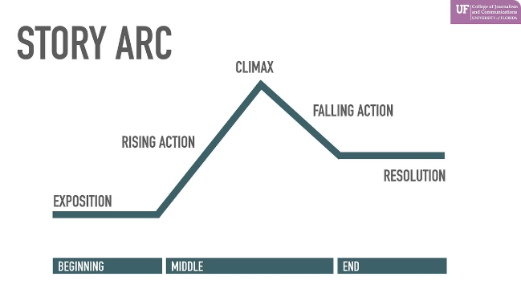
Struktur Cerita
1
Babak 1: Setup
Dika menemukan perangkat aneh di toko barang antik, mengaktifkannya, dan menerima pesan-pesan misterius dari masa depan.
2
Babak 2: Konfrontasi
Dika dan Sarah mengikuti petunjuk dalam pesan-pesan tersebut, yang membawa mereka pada pengungkapan konspirasi besar.
3
Babak 3: Resolusi
Dengan berisiko tinggi, Dika dan Sarah berhasil menghentikan rencana jahat perusahaan teknologi yang berusaha mengendalikan masa depan.

Slide 5
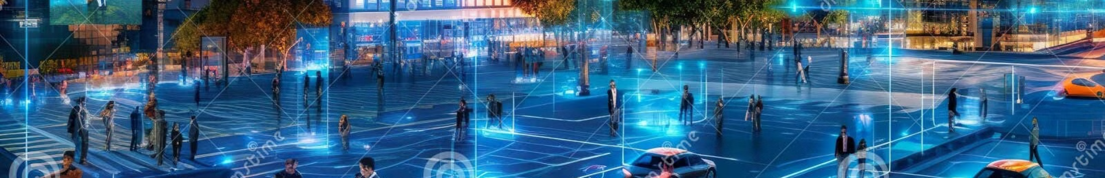




Adegan Kunci
Penemuan Perangkat
Pesan dari Masa Depan
Pengungkapan Konspirasi
Penghentian Rencana Jahat
Dika menemukan perangkat aneh di toko barang antik, yang konon dapat menghubungkan masa depan.
Dika dan Sarah mengaktifkan perangkat itu dan menerima pesan-pesan yang memberikan petunjuk akan konspirasi.
Mengikuti pesan-pesan tersebut, mereka menemukan rencana jahat perusahaan teknologi yang ingin mengendalikan masa depan.
Dengan risiko tinggi, Dika dan Sarah berhasil menghentikan rencana jahat tersebut dan mencegah bencana.

Slide 6


Contoh Dialog
Penemuan Perangkat
Pemilik Toko: "Itu perangkat yang menarik. Katanya bisa menghubungi masa depan." Dika: "Berapa harganya?" Pemilik Toko: "Untukmu, setengah harga. Tapi hati-hati, ini bukan mainan."
Pesan Misterius
Sarah: "Apa kau yakin ini bukan lelucon?" Dika: "Kita lihat saja. Jika benar, ini akan menjadi penemuan terbesar kita." (Perangkat menyala, layar menunjukkan pesan yang terputus-putus.) Pesan: "Bencana... konspirasi... cegah..." Sarah: "Apa maksudnya?" Dika: "Kita harus mencari tahu."

Slide 7

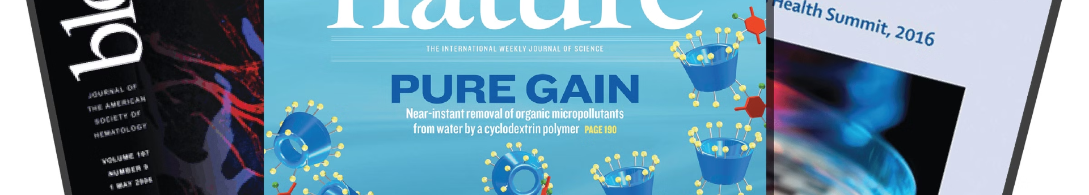
Penyuntingan dan Revisi
1
Baca Naskah Menyeluruh
2
Perbaiki Dialog
Bacalah naskah dari awal hingga akhir untuk memastikan alur cerita dan karakter berjalan dengan baik.
Identifikasi dialog yang terdengar kaku atau tidak alami, kemudian perbaiki agar lebih natural.
3
Tambah Detail Visual
4
Perkuat Alur Cerita
Uraikan deskripsi visual untuk setiap adegan agar pembaca dapat dengan mudah membayangkan aksi dan setting.
Pastikan setiap adegan mendukung alur cerita secara kohesif dan meningkatkan ketegangan.

Slide 8
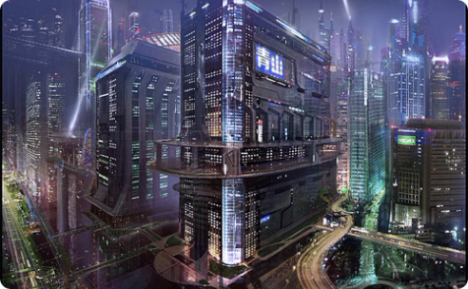
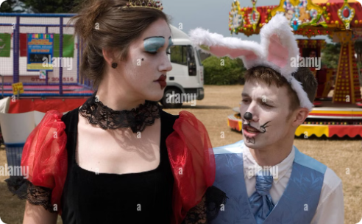
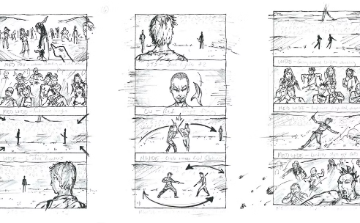
Visualisasi
Bayangkan Setting
Visualisasi Aksi
Storyboard
Bayangkan latar belakang dan suasana setiap adegan secara jelas, dari ruang kerja Dika hingga pemandangan kota masa depan.
Gambarkan pergerakan dan ekspresi karakter secara hidup, agar pembaca dapat melihat adegan-adegan penting dengan jelas.
Buat storyboard untuk merencanakan setiap adegan, dari sudut pandang kamera hingga komposisi yang menarik.

Slide 9





Kesimpulan
Film Fiksi Ilmiah
Sinyal Masa Depan adalah sebuah film pendek bergenre fiksi ilmiah yang menceritakan petualangan dua anak muda menghadapi konspirasi teknologi di masa depan.
Tema Teknologi
Film ini mengeksplorasi dampak perkembangan teknologi terhadap kehidupan manusia, serta potensi penyalahgunaan teknologi oleh korporasi demi kepentingan mereka sendiri.
Unsur Misteri
Dengan plot yang menegang dan misteri yang harus dipecahkan, Sinyal Masa Depan menawarkan pengalaman menonton yang penuh ketegangan.

Slide 10


Pertanyaan & Jawaban
Apakah Sinyal Masa Depan berbasis pada novel atau cerita fiksi lain?
Tidak, Sinyal Masa Depan merupakan naskah asli yang ditulis khusus untuk film pendek ini. Ide ceritanya berasal dari konsep teknologi masa depan yang memungkinkan komunikasi dengan masa depan.
Apakah ada rencana untuk mengembangkan cerita ini menjadi film yang lebih panjang?
Penulis terbuka untuk kemungkinan pengembangan lebih lanjut, terutama jika film pendek ini mendapatkan respons positif dari penonton. Namun saat ini fokus adalah untuk menghasilkan film pendek yang kuat secara cerita dan visual.
Apa pesan utama yang ingin disampaikan dalam film ini?
Film ini ingin menyampaikan pesan tentang pentingnya menggunakan teknologi secara bertanggung jawab dan berhati-hati agar tidak disalahgunakan oleh pihak-pihak yang tidak bertanggung jawab. Teknologi harus dimanfaatkan demi kebaikan umat manusia, bukan untuk kepentingan pribadi atau korporasi.

